Slide 1
Чудо-сад

Slide 2
Коль хочешь разбивать, сажать и строить сад,
Постигни раньше край, узнай, чем он богат;
Тогда возможности используешь умело,
И принесет плоды затеянное дело.
Жак Делиль

Slide 3
Исследование провёл
© детский сад № 104
Автор: Деревской Демид
Руководители:
Пехова Е.Н.
Осьминина Е.Б.

Slide 4
детский сад № 104

Slide 5
Наш детский сад расположен на улице Радищева/
Недалеко находится Карякинский сад.
В парке всегда очень много людей.
Мы со своей семьёй тоже часто ходим туда гулять.
Каждая прогулка в парк приносит много удовольствия и ярких впечатлений.
Ну просто чудо-сад !

Slide 6
Поговорив с мамой я предположил! 1. Что чудеса находятся рядом с нами, но чтобы их увидеть надо быть внимательным, любознательным, любить свою Родину! 2.Чтобы Карякинский парк был для всех жителей города чудо-садом, каждый из нас должен беречь, и охранять этот любимый уголок нашей малой Родины.

Slide 7
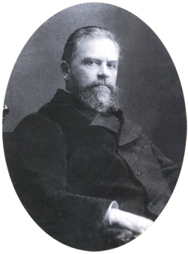
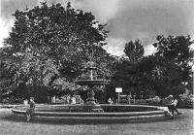
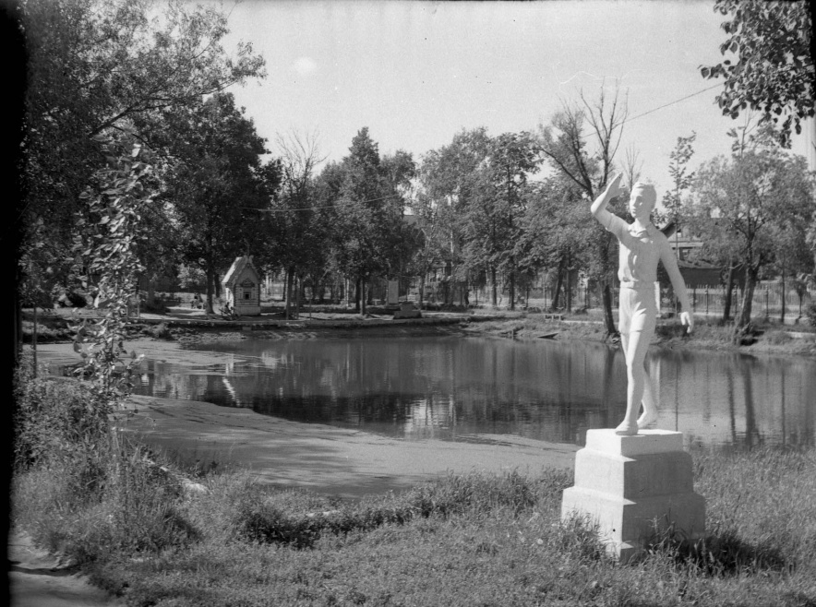
Из старожилов помнил кто-то
Пустырь невзрачный и ничей.
Когда-то было здесь болото
И тек Игуменский ручей.
И вот сто лет тому назад
Нашелся сада зачинатель –
Купец, торговец, меценат
И деловой предприниматель
В. А. Карякин

Slide 8
Наши действия
Почитав в интернете, мы узнали:
Карякинский парк расположен в центральной части города.
Историческая справка:
Карякинский парк является памятником садово-паркового искусства.
Карякинский парк получил название по имени владельца, Рыбинского купца благотворителя и мецената
В.А. Карякина.
Когда в городе возникла необходимость в строительстве мужского училища.
построить его на свои средства изъявил желание
Василий Александрович Карякин.
Это ли не чудо!
В наше время это вряд ли возможно!

Slide 9
Наши находки
Гуляя с детьми по дорожкам Карякинского парка мы каждый раз открывал чудеса!
Красивый мостик! Где мы ещё увидим такой! На нём можно постоять без взрослых, сбежать вниз и оказаться в необыкновенном месте уютного прудика. Здесь уж точно чудеса!
И стар и млад собирается здесь с утра до вечера!
Где мы увидим такую необычную черепаху. А ещё дедушка рассказал мне, что раньше здесь был парк аттракционов и стояли большие фигуры, но они не сохранились.
Как жаль!

Slide 10
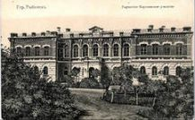
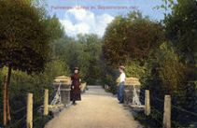
Это интересно
Мы узнали, что в проекте строительства городского училища входили: здания, сад, беседки,
Ухаживал за садом профессиональный садовник. Гордость сада был пруд с небольшой лагуной, между которыми был переброшен каменный мостик с ажурной чугунной решеткой, через него шла центральная аллея. Позднее в пруд запустили карасей, его стали регулярно чистить. В воде отражалась зелень плакучих ив, в большом пруду росли желтые лилии, и вода была необыкновенно чистой, потому что со дна били многочисленные подземные ключи. Позднее в пруд запустили карасей, его стали регулярно чистить. Весь сад состоял как бы из отдельных изолированных уголков, тенистых мест, удобных для отдыха взрослых и детей. Напротив центрального входа в сад расположилась площадка с фонтаном, живописно обсаженная кустами и деревьями.

Slide 11
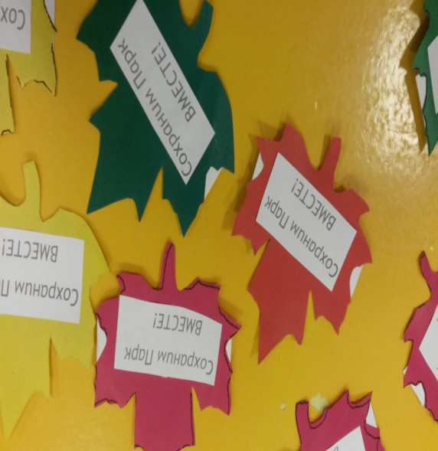
Подготовка к экскурсии
Теперь мы достаточно знакомы с любимым уголком отдыха своей семьи. И хотим рассказать об этом моим друзьям в детском саду.
Мы вместе с ребятами сделали красивые осенние листочки с призывом беречь парк . Которые будем дарить прохожим. Мы сделали красивую гирлянду, её мы повесим между деревьями. Пусть все прохожие вспомнят, о том прекрасном месте где им иногда приходится гулять или просто проходить по тропинкам любимого сада.
Подготовили вопросы для интервью прохожим.
Взяли с собой фотоаппарат

Slide 12
Экскурсия в парк
На экскурсию мы ходили с ребятами моей группы.
Нам здесь многое знакомо.
И поэтому мы попробовали быть экскурсоводом.
Гуляя по дорожкам чудесного парка,
мы всюду встречали чудеса !
Это и загадочные лабиринты, и чудесный мостик, пруд где плавают утки.
А какие красивые деревья великаны!
Фонтан!
Кажется пройдёшь по дорожкам и всё здесь будет как прежде!
А пока…..
Только мы, все вместе можем спасти Чудо-сад!

Slide 13
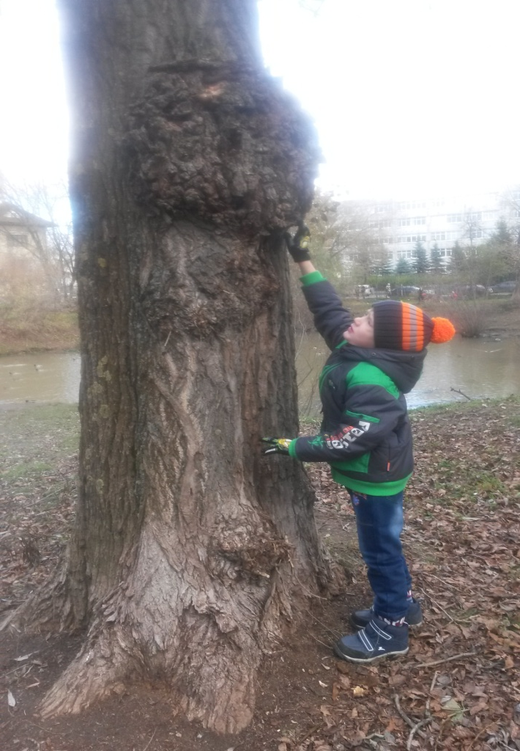
Удивительное рядом!

Slide 14
Дерево-великан. Можно туда заглянуть!

Slide 15
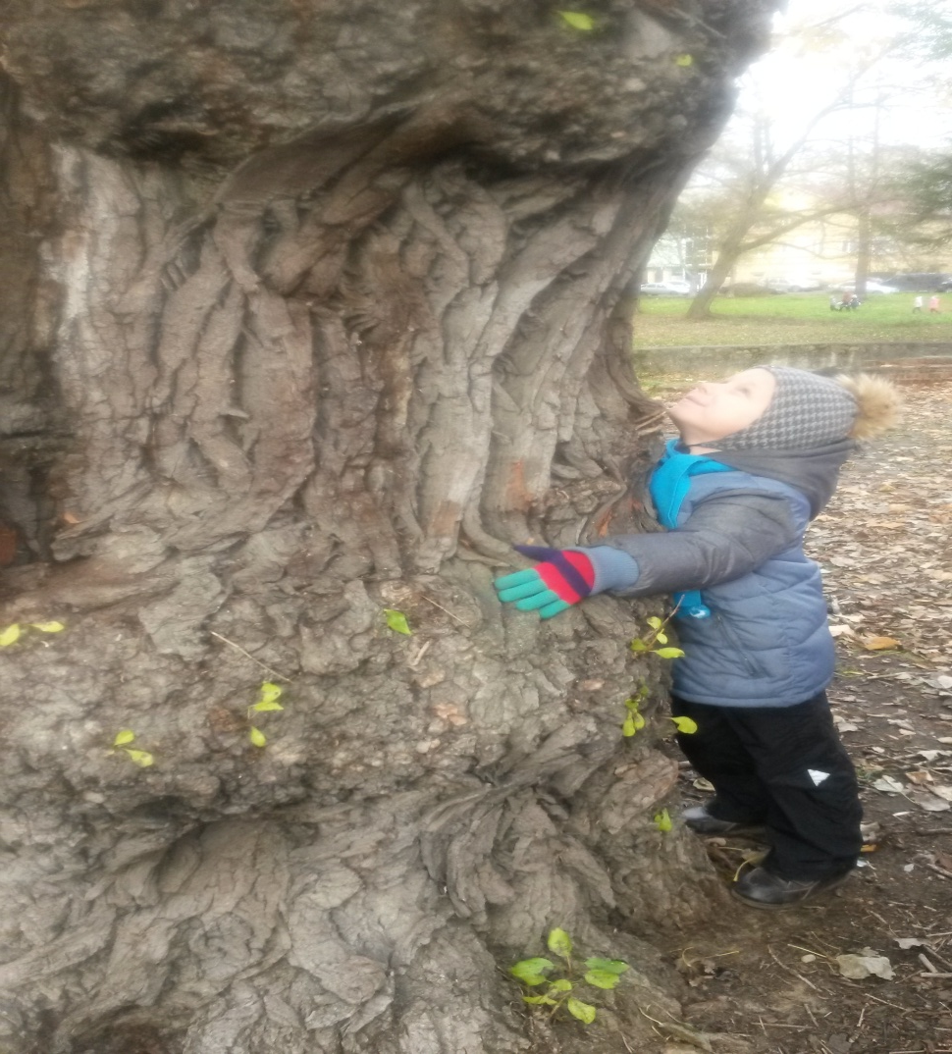
Так выглядят деревья-великаны. Это ли не чудо? Попробуйте узнать, сколько лет они растут?

Slide 16
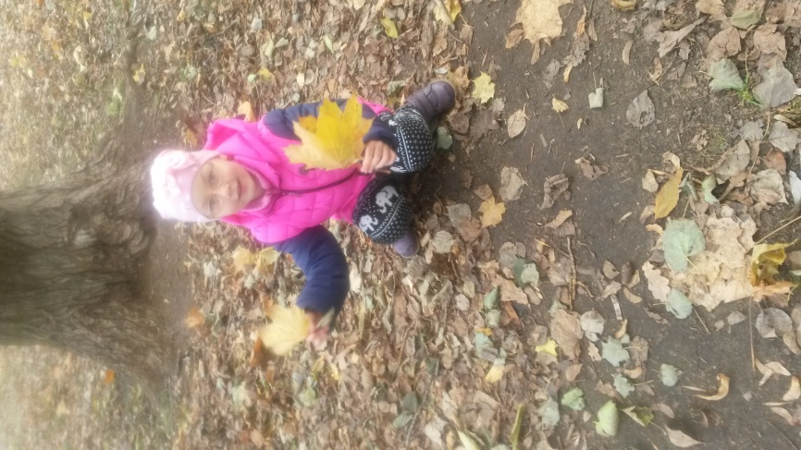
Мы в ответе за тех кого приручили!

Slide 17
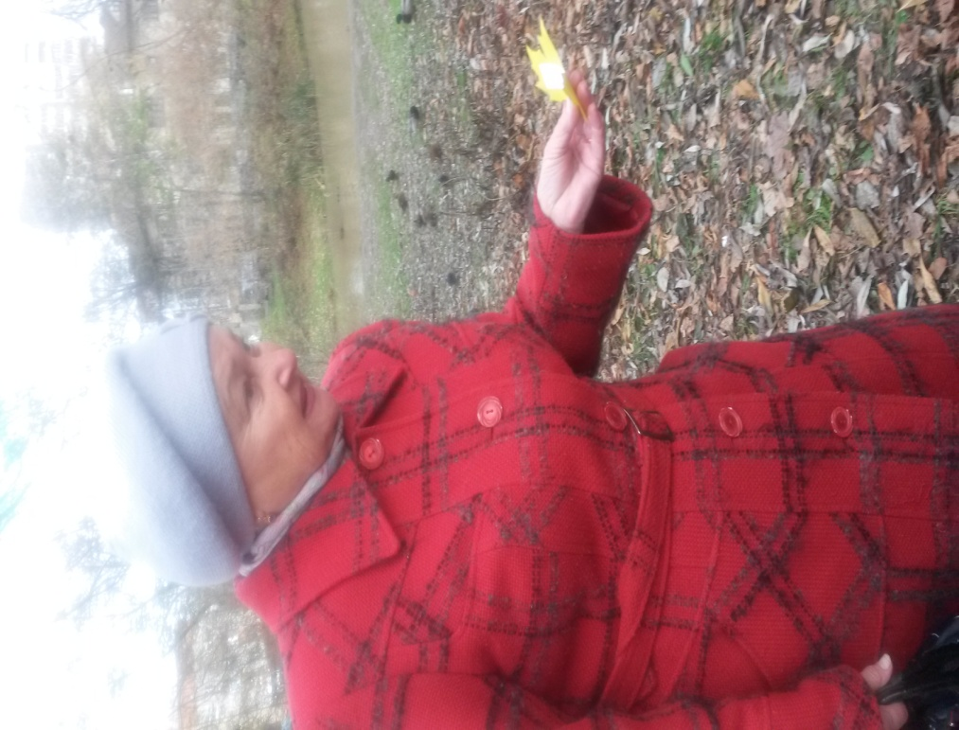
Интервью с прохожими В ответах на наши вопросы. Все опрошенные были заинтересованы в сохранении чудо-сада в центре города. Прохожие были доброжелательны и улыбчивы. Значит это очень важный вопрос для всех жителей города!

Slide 18
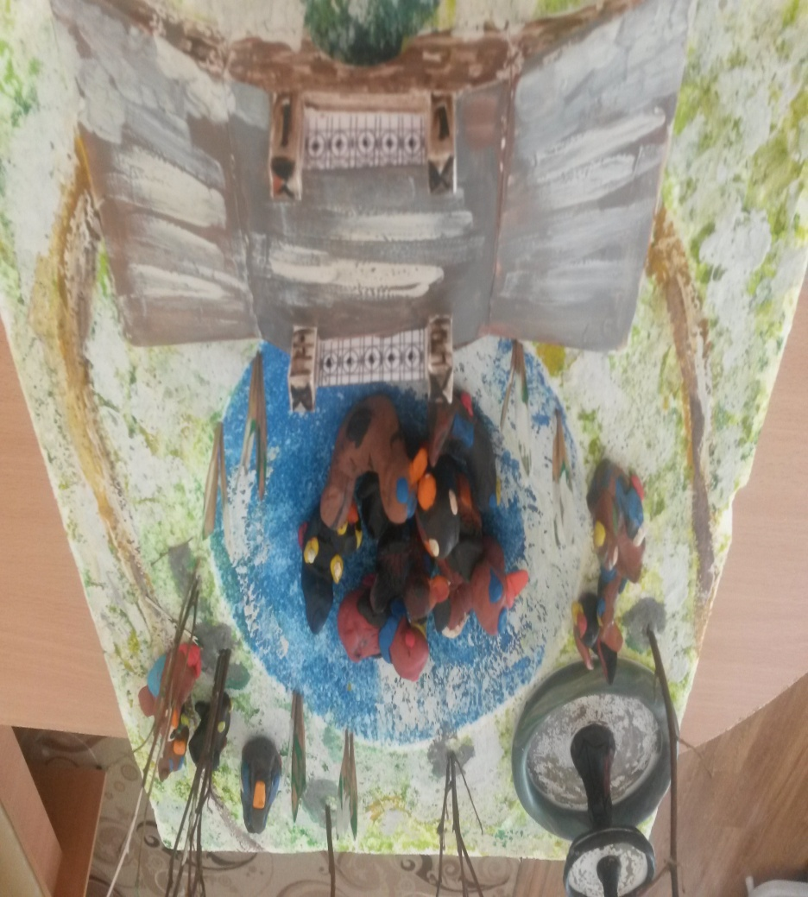
Парк будущего Макет парка. Мы сделали вместе с мамой. ,а уточек лепили в детском саду

Slide 19
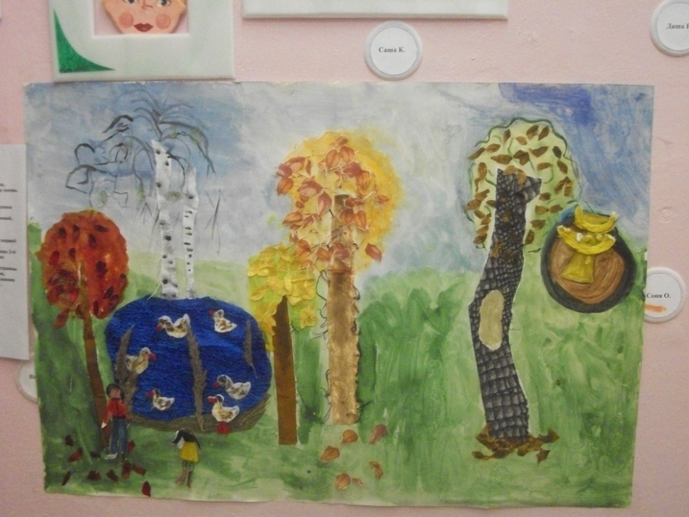
Парк будущего Коллективная работа

Slide 20
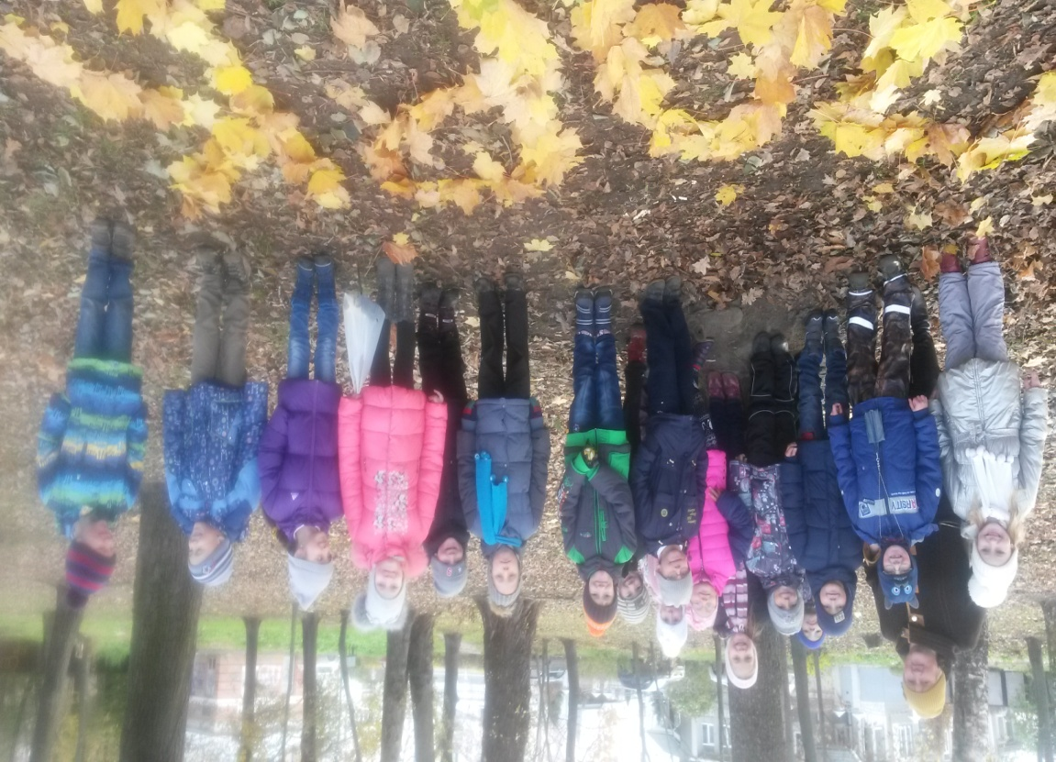
Спасём парк вместе!
Нет, труд любого не напрасен,
Коль он подвижник и творец
Л.М. Марасинова

Slide 21
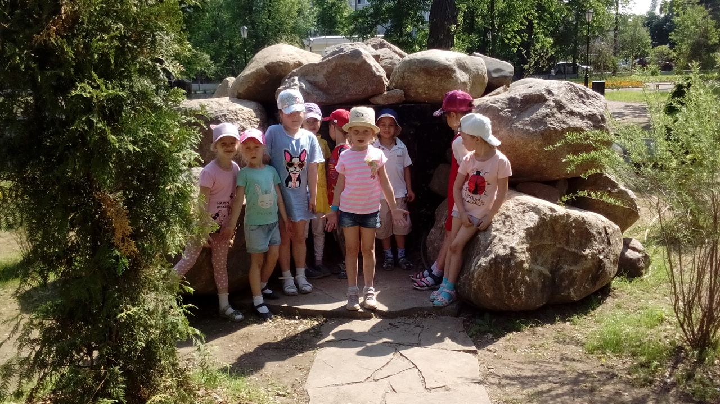
В наших руках вернуть чистоту и красоту всему Карякинскому парку

Slide 22
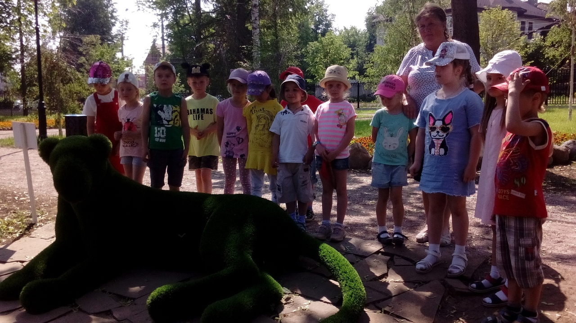

Slide 23
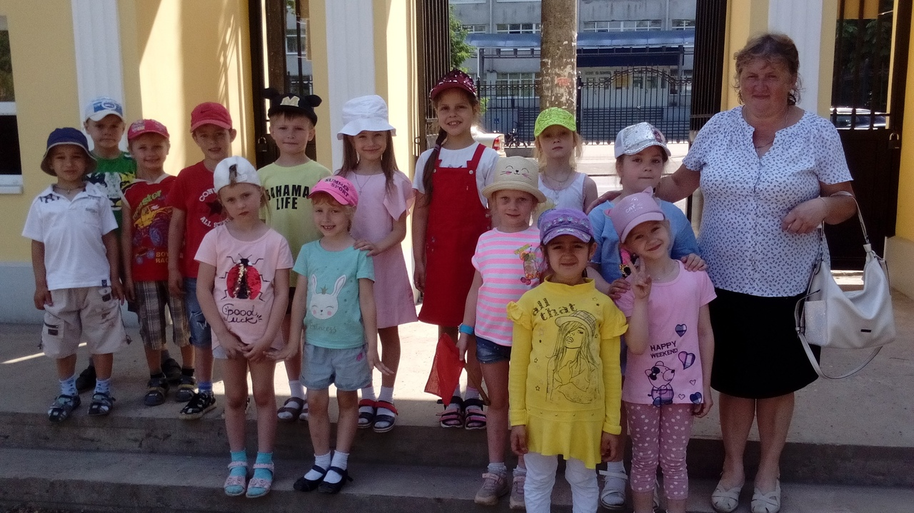
Живи сад

Slide 24
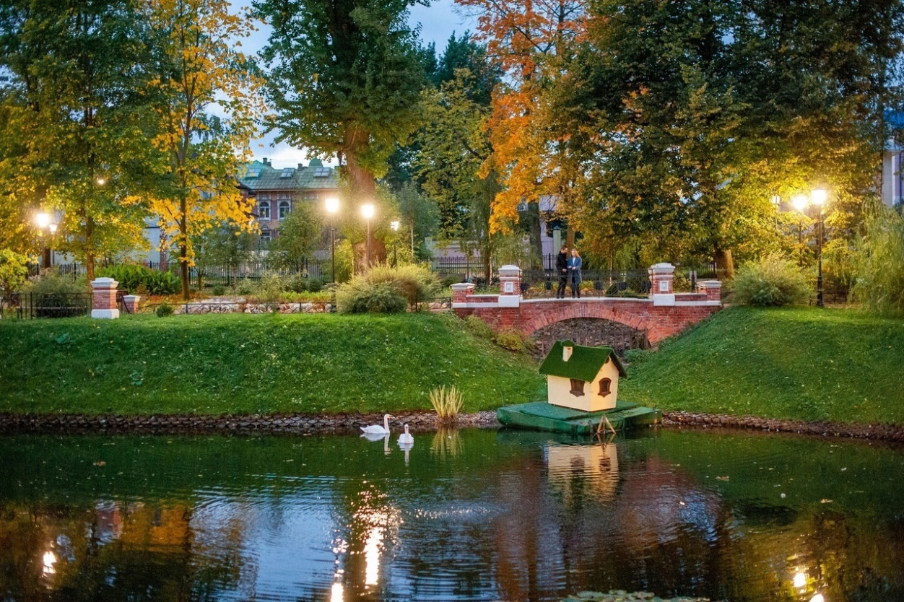
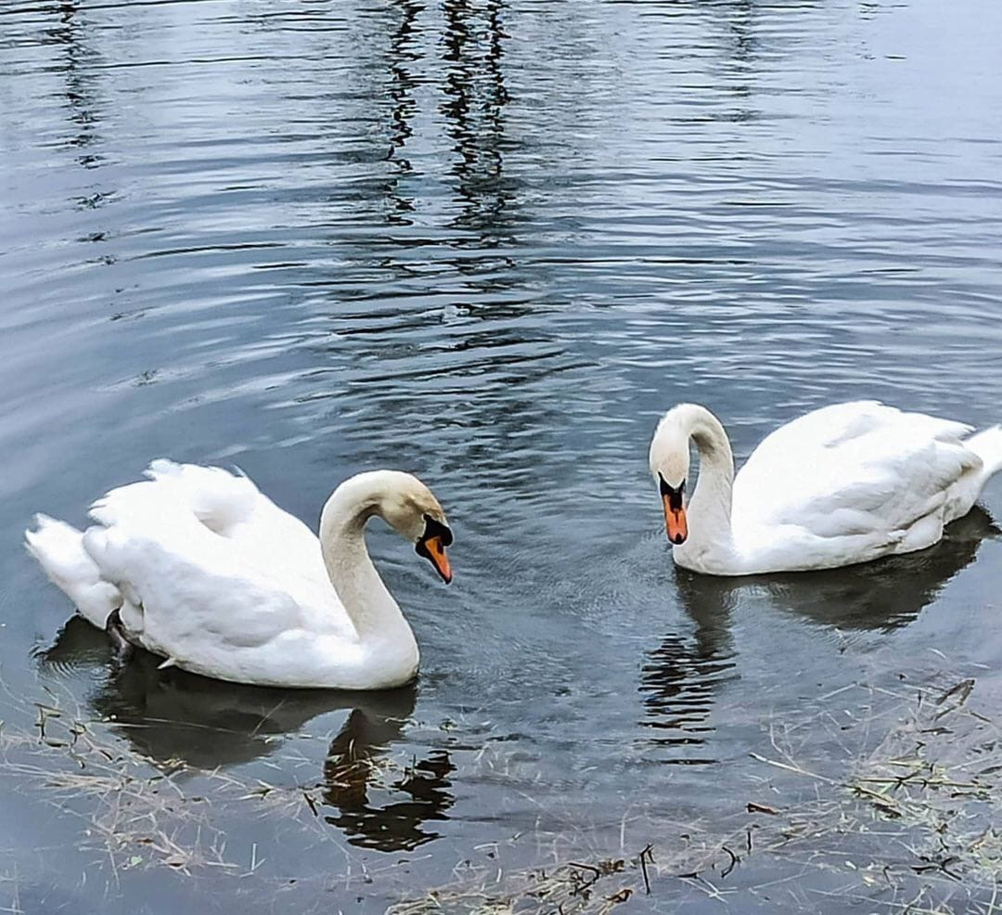

Slide 25
«Чудо-сад» Добрые слова-корни Добрые мысли-цветы Добрые дела-плоды Добрые сады –это наши сердца Спасайте сады и парки посаженные нашими предками!

Slide 26
СПАСИБО ЗА ВНИМАНИЕ!

Slide 27
Результаты моего исследования « Какие чудеса можно встретить в Карякинском парке» Поговорив с родителями. Прочитав информацию в интернете. Поговорив в дедушкой и бабушкой Сделал макет Карякинского парка. Попробовал себя в роли экскурсовода. Вместе с ребятами моей группы организовали экскурсию «Спасём парк вместе!» Теперь я и мои друзья знают ,чудеса находятся сплошь и рядом. Просто их зачастую никто не замечает. Многие пройдут и не заметят, а один человек увидит его . Рядом с нашим детским садом расположен «Карякинский парк» Так хочется назвать его «Чудо-сад»

Slide 28
Мои помощники:
1.
2.
3.
http://gim8.rybadm.ru
http://www.rutraveller.ru/place/126871
http://www.liveinternet.ru/users/margareetta/post204568746/

